Slide 1
«Меры поддержки населения
Фонда социального страхования РФ»

Slide 2
ТЮМЕНСКОЕ РЕГИОНАЛЬНОЕ ОТДЕЛЕНИЕ ФОНДА СОЦИАЛЬНОГО СТРАХОВАНИЯ РОССИЙСКОЙ ФЕДЕРАЦИИ

Slide 3
ТЮМЕНСКОЕ РЕГИОНАЛЬНОЕ ОТДЕЛЕНИЕ ФОНДА СОЦИАЛЬНОГО СТРАХОВАНИЯ РОССИЙСКОЙ ФЕДЕРАЦИИ
Функции ФСС РФ
Страхование на случай временной нетрудоспособности и в связи с материнством.
Страхование от несчастных случаев на производстве и профессиональных заболеваний.
Обеспечение льготных категорий граждан путёвками на санаторно-курортное лечение и техническими средствами реабилитации и протезами.

Slide 4
Продвижение в социальных сетях
Для информирования работодателей, работников и льготной категории граждан в соцсетях еженедельно размещается более 20 постов: СТАТЬИ, НАПОМИНАНИЯ, ВИДЕОЗАРИСОВКИ, ВИДЕОРОЛИКИ, ВИДЕОСЮЖЕТЫ, ФОТОСЮЖЕТЫ, ФОТОКОЛЛАЖИ, ИНФОГРАФИКА, ПОЗДРАВЛЕНИЯ, ЗНАЧИМЫЕ СОБЫТИЯ И ФАКТЫ ИЗ ЖИЗНИ СТРАНЫ, ТЮМЕНСКОЙ ОБЛАСТИ И ДРУГИЕ ПОЛЕЗНЫЕ И ИНТЕРЕСНЫЕ МАТЕРИАЛЫ.
Notes:
Также свои странички, на которых публикуется вся информация по региональному отделению, ведут специалист по связям с общественностью и директор Филиала № 6 (более 6 000 друзей подписано)
Фейсбук: https://www.facebook.com/groups/r72.fss.ru, https://www.facebook.com/FssIshim
Одноклассники: https://ok.ru/ishimfss
Твиттер: https://twitter.com/FSS_Ishim
Вконтакте: https://vk.com/fsstyumen, https://vk.com/ishimfss
Инстаграмм: https://www.instagram.com/verasondykova
Ютуб: https://www.youtube.com/user/TyumenROFSS/feed

Slide 5
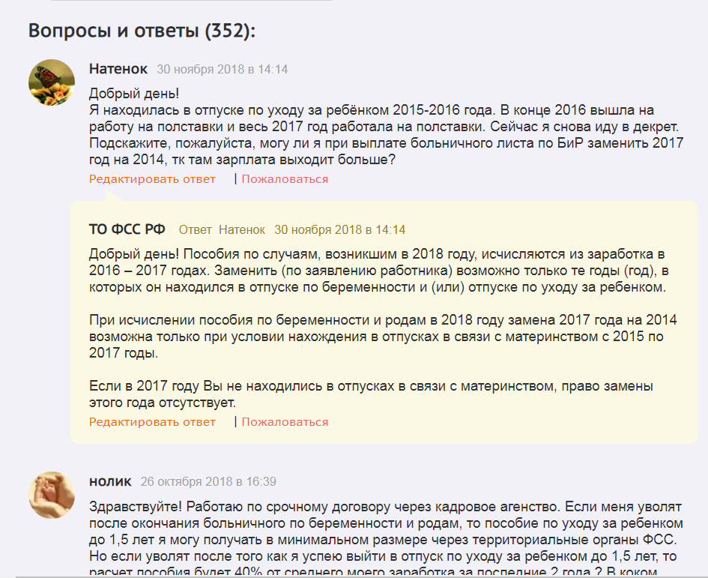
Информационная работа в сети Internet
На ведущем сайте для родителей www.detkityumen.ru функционирует Форум по вопросам обязательного социального страхования. Преимущества: возможность для застрахованного (работника) получить консультацию компетентного специалиста в режиме онлайн.

Slide 6
Электронный листок нетрудоспособности
Государственное учреждение – Тюменское региональное отделение
Фонда социального страхования Российской Федерации

Slide 7
Переход на электронный листок нетрудоспособности
С 01.07.2017 года назначение и выплата пособий по временной нетрудоспособности, по беременности и родам производится на основании листка нетрудоспособности, выданного медицинской организацией:
в форме документа на бумажном носителе (БЛН)
или
в форме электронного документа (ЭЛН)

Slide 8
Проект «ЭЛН» доказал свою эффективность,
надежность и экономическую целесообразность.
Преимущества:
Экономичность
Практичность
Надежность
Эффективность
Информативность

Slide 9
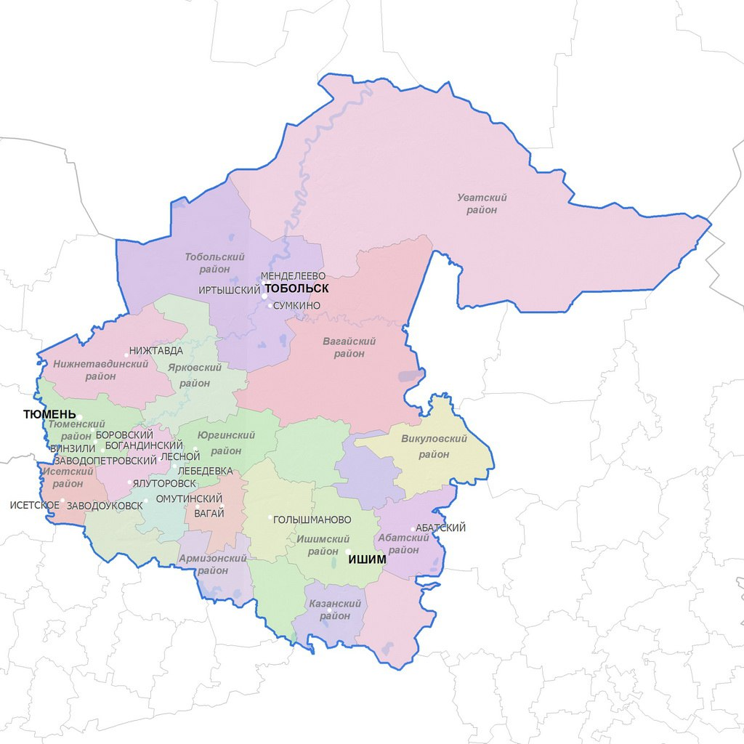
94 (из 134) медицинская организация Тюменской области оформляет ЭЛН, из них:
51 (из 51) – государственных форм собственности;
2 ведомственные (из 3);
40 (из 80) – частных форм собственности
За период с 1 июля 2017 года по настоящее время выдано ЭЛН:
- по стране более 41,5 млн.
в Тюменской области более 513 тыс.
Тюменская область занимает
25 место среди 85 регионов
по количеству выданных ЭЛН

Slide 10
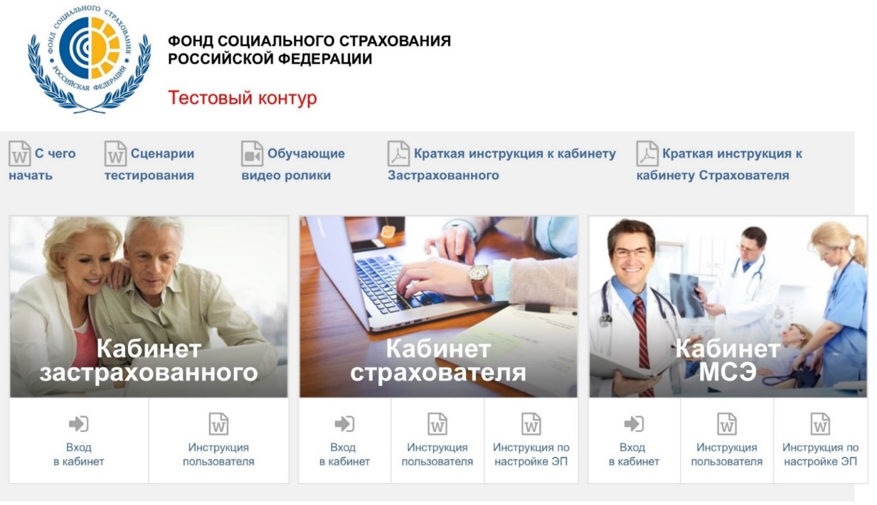
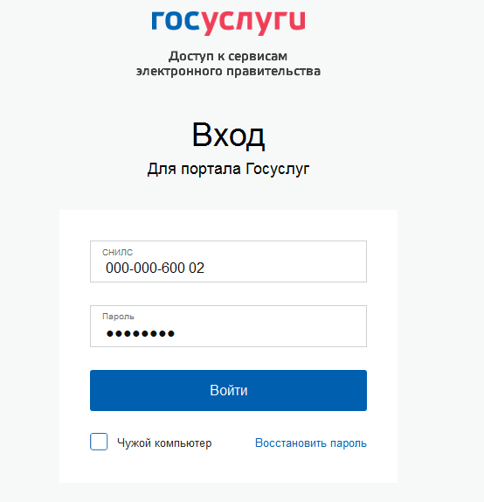
Стартовая страница сайта сервиса (lk.fss.ru) и страница авторизации
Краткая памятка. Что за сервис, зачем он нужен, как авторизоваться
Страница авторизации
Актуальные и подробные инструкции пользователя

Slide 11
На главной странице сайта http://r72.fss.ru/ размещена ссылка на страницу «Электронный листок нетрудоспособности», на которой размещена подробная информация, необходимая всем участникам информационного взаимодействия

Slide 12
П Р Я М Ы Е В Ы П Л А Т Ы Постановление Правительства № 294 от 21.04.2011
с 1 января 2020 года – 69 субъектов
с 1 июля 2020 года – 77 субъектов
Тюменская область
С 1 января 2021 года все субъекты Российской Федерации перейдут на «Прямые выплаты» пособий по обязательному социальному страхованию
Notes:
Реализация пилотного проекта «Прямые выплаты» закреплена в Постановлении Правительства №294. От 21.04.2011г.
(Об особенностях финансового обеспечения, назначения и выплаты в 2012 - 2020 годах территориальными органами фонда социального страхования российской федерации застрахованным лицам страхового обеспечения по обязательному социальному страхованию на случай временной нетрудоспособности и в связи с материнством и по обязательному социальному страхованию от несчастных случаев на производстве и профессиональных заболеваний, осуществления иных выплат и возмещения расходов страхователя на предупредительные меры по сокращению производственного травматизма и профессиональных заболеваний работников, а также об особенностях уплаты страховых взносов по обязательному социальному страхованию на случай временной нетрудоспособности и в связи с материнством и по обязательному социальному страхованию от несчастных случаев на производстве и профессиональных заболеваний)
Как вы заметили, данному постановлению уже более восьми лет. Вхождение субъектов Российской Федерации в данный проект осуществляется поэтапно. На 1 января 2020 года в проекте уже работают 69 субъектов, с 01.07.20 года вместе еще с семью субъектами подключилась и наша область. А с 1 января 2021 года все субъекты Российской Федерации перейдут на механизм «прямых выплат пособий».

Slide 13
Цели и задачи пилотного проекта
Повышение социальной защищенности граждан
Снижение издержек страхователей на обработку и расчет пособий
Создание прозрачного механизма назначения и выплаты пособий
Исключение злоупотреблений при назначении и выплате пособий
Автоматизация функций, связанных с начислением и выплатой пособий застрахованным гражданам
Notes:
На данном слайде показаны основные цели и задачи пилотного проекта. Так к ним относится:
Повышение социальной защищенности граждан
Снижение издержек страхователей на обработку и расчет пособий
Создание прозрачного механизма назначения и выплаты пособий
Исключение злоупотреблений при назначении и выплате пособий
Автоматизация функций, связанных с начислением и выплатой пособий застрахованным гражданам, предоставлением иных выплат

Slide 14
Изменения с 01.07.2020 года в связи с переходом на прямые выплаты пособий:
Зачетный механизм
Все пособия выплачивает работодатель в счет начисленных взносов. В случае превышения расходов над суммой начисленных взносов обращается в Фонд за возмещением (выделением) необходимых денежных средств
Прямые выплаты
Пособия выплачиваются напрямую Фондом застрахованному лицу. Взносы уплачиваются в размере 100%, расходы в отчетности не отражаются
Notes:
Теперь перейдем непосредственно к сути проекта и его основных отличиях от существующей системы начисления и выплат пособий.
Первое: ПОСОБИЯ работающим гражданам будут рассчитываться НЕ БУХГАЛТЕРИЕЙ предприятия, а региональным отделения Фонда и выплачиваться НАПРЯМУЮ на лицевой счет в банке или по почте.
Второе: По новой схеме СТРАХОВЫЕ ВЗНОСЫ по обязательному социальному страхованию на случай временной нетрудоспособности и в связи с материнством, а также по обязательному социальному страхованию от несчастных случаев на производстве и профессиональных заболеваний перечисляются в Фонд социального страхования ПОЛНОСТЬЮ БЕЗ УМЕНЬШЕНИЯ НА СУММУ РАСХОДОВ.

Slide 15
ПРЯМЫЕ ВЫПЛАТЫ
Заявление,
документы
Пособие
РАБОТНИК
(застрахованное лицо)
Электронный реестр
сведений (документы)
РАБОТОДАТЕЛЬ
(страхователь)
не позднее 5
календарных дней
РЕГИОНАЛЬНОЕ ОТДЕЛЕНИЕ
(страховщик)
не позднее 10 календарных дней
принимает решение
о выплате пособия

Slide 16
Выплаты осуществляются по двум направлениям:
На лицевые счета граждан
Пособие по временной нетрудоспособности, в т.ч. в связи с производственной травмой
Пособие по беременности и родам
На расчетный счет работодателя
Социальное пособие на погребение
Ежемесячное пособие по уходу за ребенком
Единовременное пособие женщинам, вставшим на учет в ранние сроки беременности
Единовременное пособие при рождении ребенка
Оплата дополнительного отпуска пострадавшему
Расходы на оплату 4 дополнительных выходных дней по уходу за детьми-инвалидами
Пособия по временной нетрудоспособности за счет межбюджетных трансфертов из федерального бюджета
Расходы на предупредительные меры по сокращению производственного травматизма

Slide 17
Схема выплаты пособий
Работник
Заявление о выплате пособия и необходимые для назначения документы
Работодатель (не позднее 5 календарных дней)
Реестр сведений в электронном виде (более 25 человек), либо документы на бумажном носители с описью (менее 25 человек)
Региональное отделение Фонда
в течение 10 календарных дней принимает решение и перечисляет средства непосредственно застрахованному лицу

Slide 18
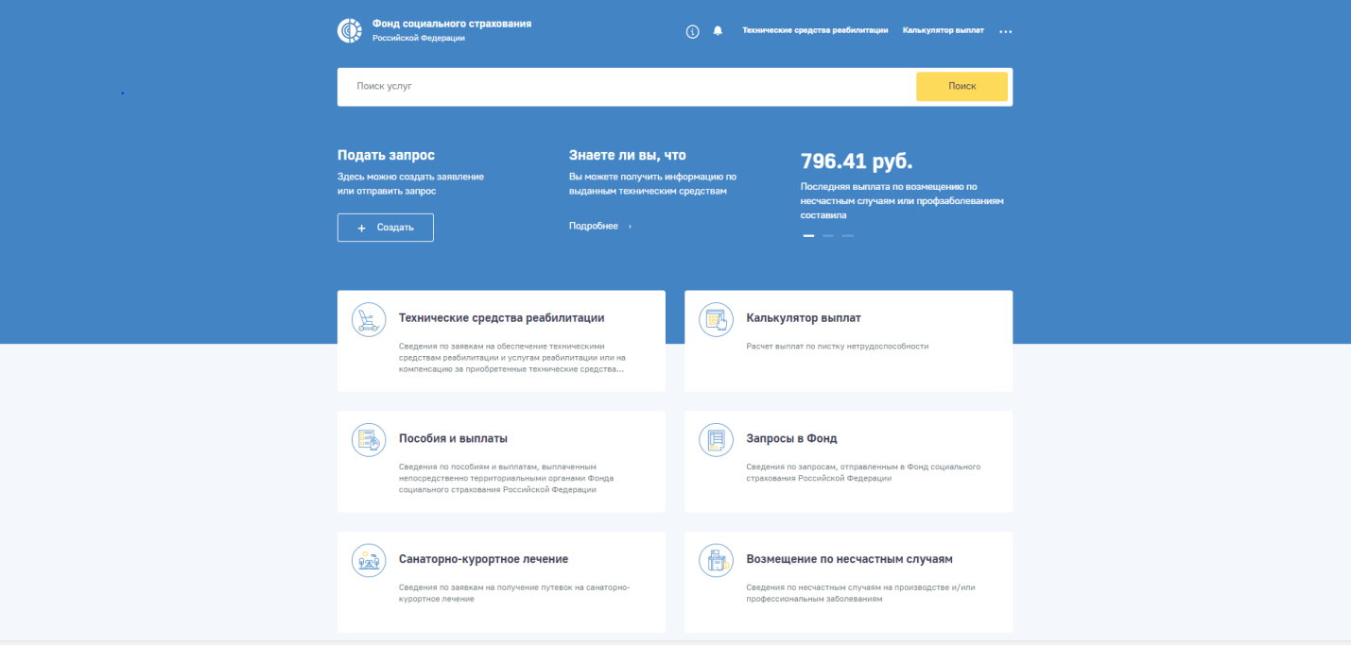
Личный кабинет Застрахованного лица

Slide 19
Контактная информация
ЕДИНЫЙ ТЕЛЕФОН ГОРЯЧЕЙ ЛИНИИ ТЮМЕНСКОГО РЕГИОНАЛЬНОГО ОТДЕЛЕНИЯ
8-800-201-80-72 (звонок бесплатный)
Е-mail: pv@ro72.fss.ru
Подробная информация о пилотном проекте размещена на сайте регионального отделения
r72.fss.ru
в разделе Проект «ПРЯМЫЕ ВЫПЛАТЫ»

Slide 20
Работа со страхователями
ТЮМЕНСКОЕ РЕГИОНАЛЬНОЕ ОТДЕЛЕНИЕ ФОНДА СОЦИАЛЬНОГО СТРАХОВАНИЯ РОССИЙСКОЙ ФЕДЕРАЦИИ

Slide 21
РАБОТА С ЛЬГОТНОЙ КАТЕГОРИЕЙ ГРАЖДАН
ТЮМЕНСКОЕ РЕГИОНАЛЬНОЕ ОТДЕЛЕНИЕ ФОНДА СОЦИАЛЬНОГО СТРАХОВАНИЯ РОССИЙСКОЙ ФЕДЕРАЦИИ

Slide 22
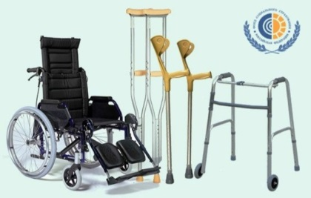
Обращение лиц с инвалидностью
за техническими средствами реабилитации
Ежегодно за ТСР обращается в отделение более 15 тыс. граждан области, которые обеспечиваются жизненно необходимыми средствами реабилитации
Более 300 видов ТСР и ПОИ
Фонд обеспечивает ТСР согласно рекомендациям в ИПРА

Slide 23
Способы подачи заявления
на обеспечение лиц с инвалидностью ТСР
Через портал Госуслуг
При личном обращении в МФЦ
При личном обращении в Филиалы ТРО ФСС РФ
ПОЧТА
ВОЛОНТЕРЫ

Slide 24
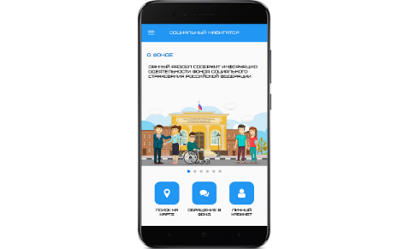
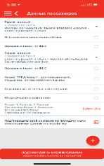
Электронный талон на проезд РЖД к месту лечения
Гражданин получал в региональном отделении Фонда бумажный талон, должен был идти в несколько мест …
Как было …
Гражданин сам носит бумаги между ведомствами
Расходы на изготовление бланков
Громоздкий документооборот
Сложная система отчетности
Требования к хранение документа строгой отчетности, …
Как стало…
Сайт pass.rzd.ru
Моб. приложение РЖД
Развитие электронных сервисов Фонда
Касса РЖД
… Сейчас может сделать заказ и получить билет через сайт, мобильное приложение или в кассе при предъявлении только паспорта

Slide 25
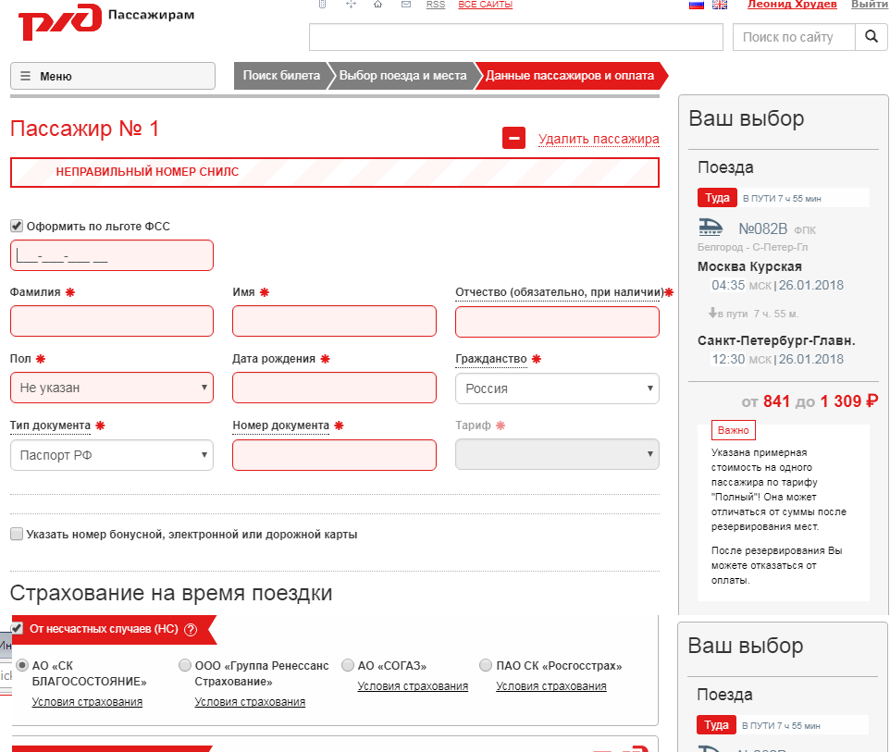
Оформление электронного талона на проезд на сайте ОАО «РЖД»

Slide 26
ОТКРЫТЫЙ КОНТРАКТ
ДОСТУП К РЕСУРСУ ПРЕДОСТАВЛЯЕТСЯ НЕОГРАНИЧЕННОМУ КРУГУ ЛИЦ НА БЕЗВОЗМЕЗДНОЙ ОСНОВЕ
Ознакомиться со всеми планируемыми закупками
Ознакомиться с техническим заданием
Задать интересующий вопрос

Slide 27
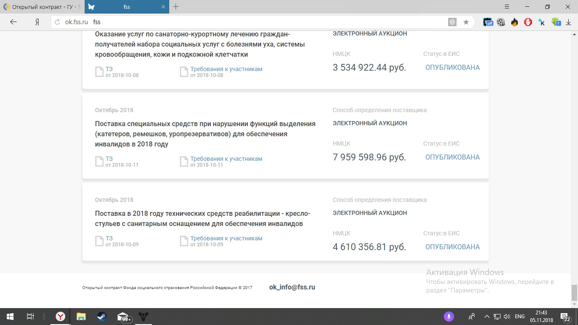
ИНФОРМАЦИОННЫЕ РЕСУРСЫ
СОСТАВ РАЗМЕЩАЕМОЙ ИНФОРМАЦИИ:
Месяц, год размещения закупки
Наименование закупки
Способ определения поставщика
Начальная (максимальная) цена контракта
Файл с техническим заданием (описание объекта закупки)
Файл с критериями оценки заявок (ДЛЯ КОНКУРСОВ)
Файл с требованиями к участникам закупки
Статус закупки на ЕИС в сфере закупок с ссылкой на ЕИС.
Адрес электронной почты для обратной связи.
ok.fss.ru

Slide 28
СОЦИАЛЬНЫЙ
ПЕРСОНАЛЬНЫЙ
ИНФОРМАЦИОННЫЙ
НАВИГАТОР ДЛЯ
ДЕТЕЙ-ИНВАЛИДОВ
(СоцПИН)

Slide 32
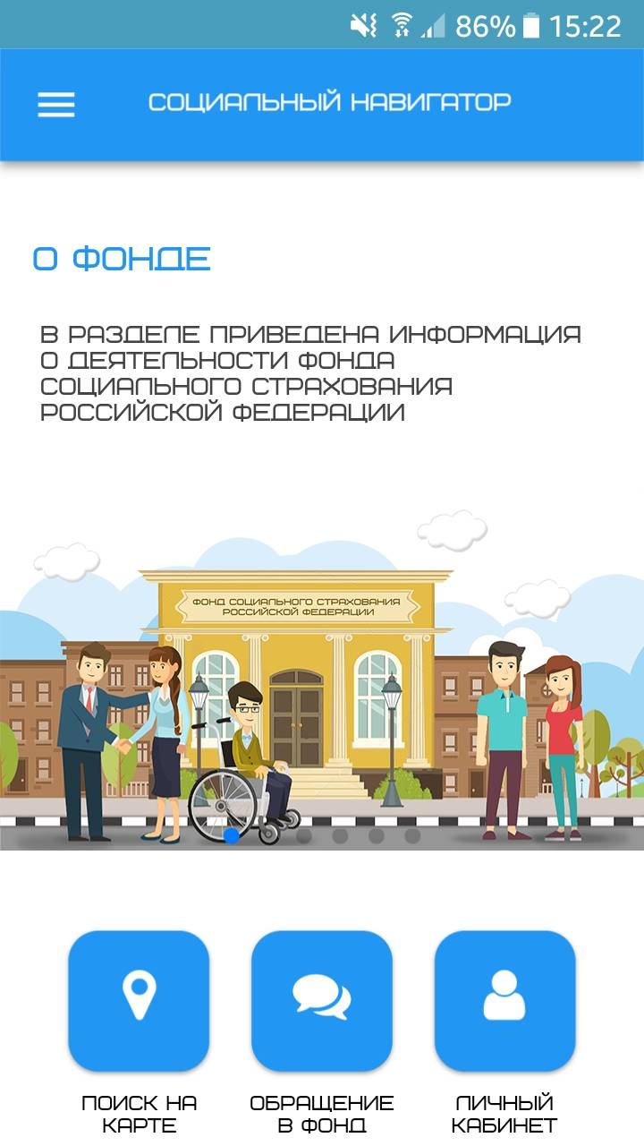
Социальный навигатор (Единый социальный номер) Структура мобильного приложения

Slide 33
Основные услуги Фонда Социального страхования

Slide 34
раздел «Материнство»
Раздел «Материнство» предоставляет пользователям мобильного приложения, информацию об услугах Фонда социального страхования Российской Федерации связанных с материнством.

Slide 35
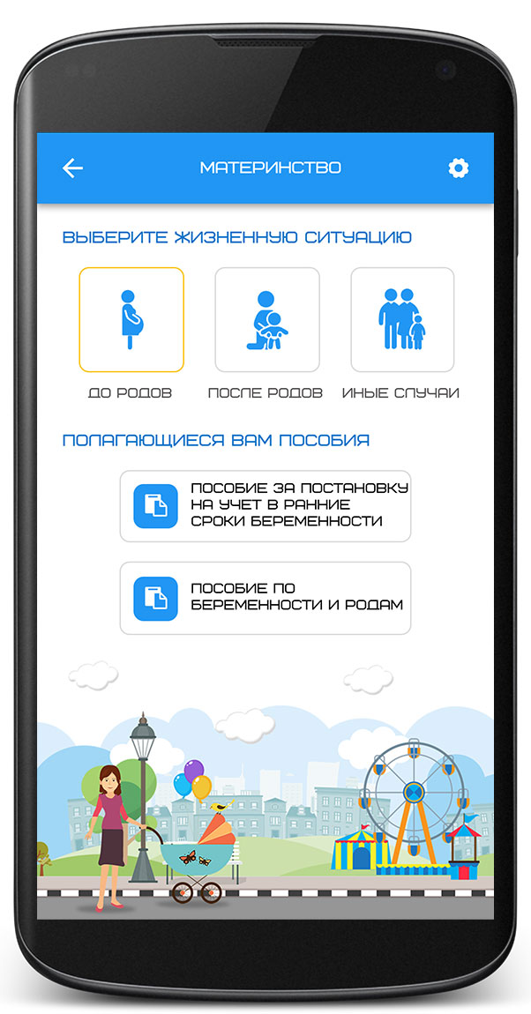
Навигатор по пособиям
Навигатор по пособиям раздела «Материнство» предоставляет пользователям мобильного приложения, информацию о доступных ему пособиях в зависимости от его текущей жизненной ситуации.

Slide 36
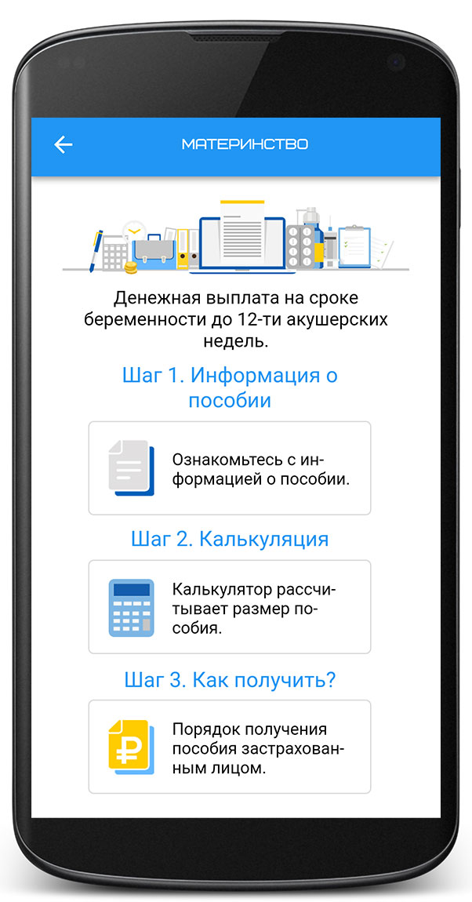
Навигатор по пособию
Навигатор по пособию предоставляет пользователям мобильного приложения:
Справочную информацию о пособии
Информацию о размер пособия или калькулятор расчета
Информацию о порядке получения пособия

Slide 37
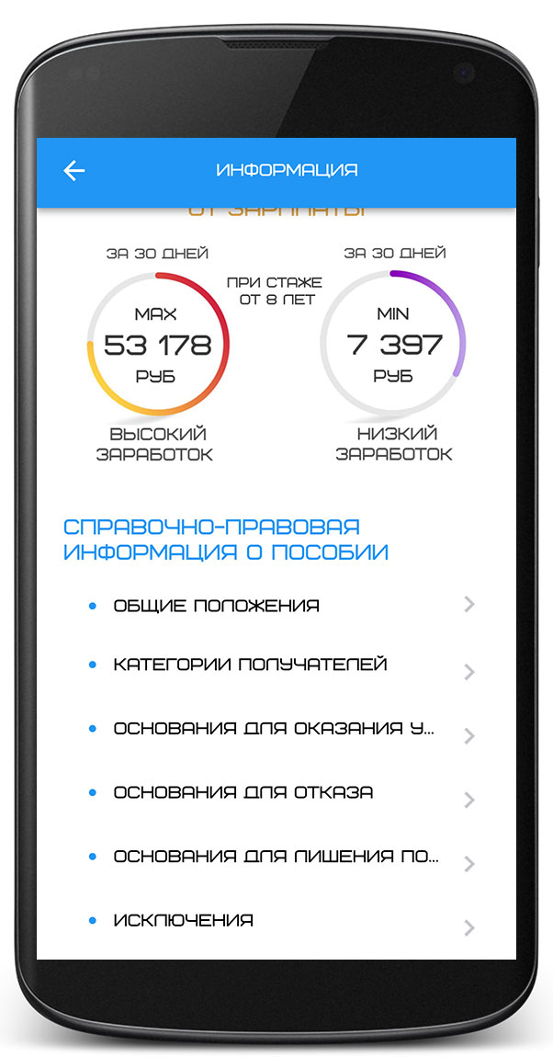
Информация о пособии
Раздел «Информация о пособии» состоит из блоков:
Сводная аналитическая информация
Справочно-правовая информация о пособии

Slide 38
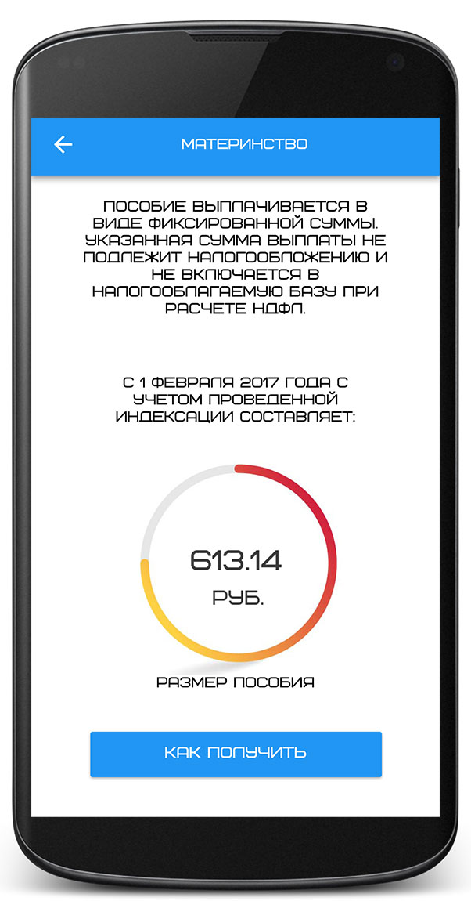
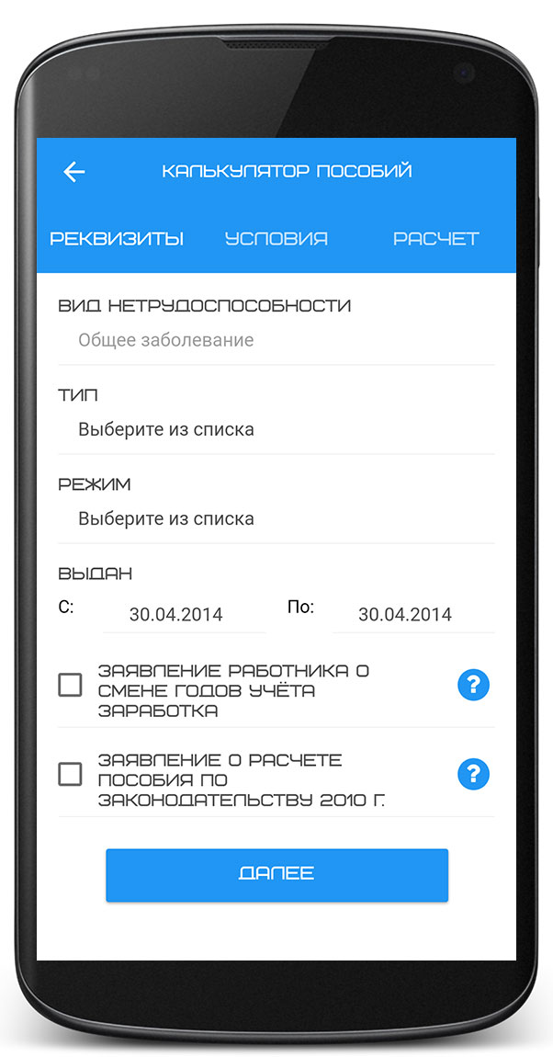
Калькуляция
Расчет размера пособия или услуги представлен в двух вариантах:
Пособия с фиксированной суммой
Пособия требующие расчёта
3-й уровень

Slide 39
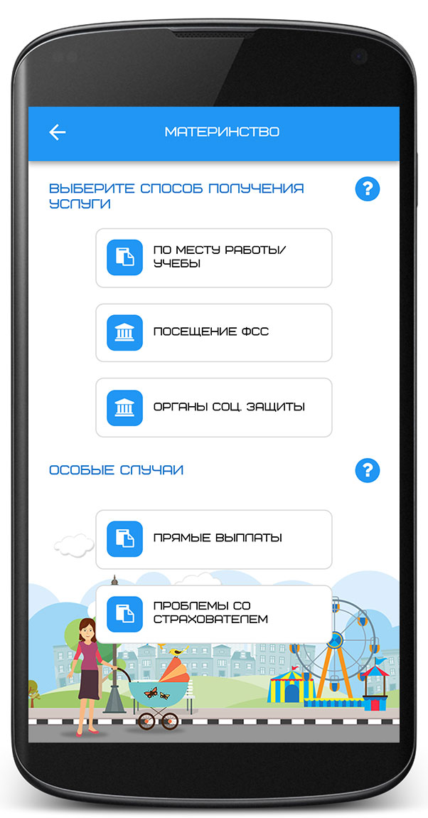
Информацию о порядке получения пособия шаг 1
Предоставляет пользователям мобильного приложения, информацию о способах получения услуги или пособия

Slide 40
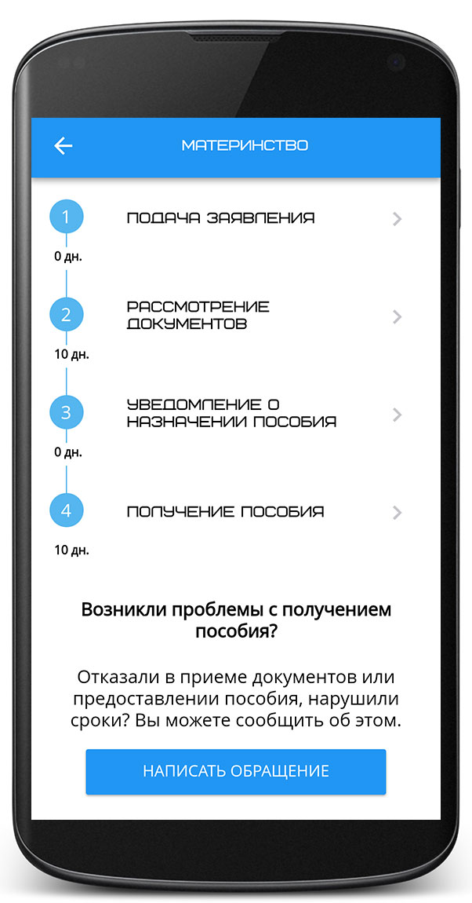
Информацию о порядке получения пособия шаг 2
Предоставляет пользователям мобильного приложения, информацию об этапах и сроках предоставления услуги или пособия

Slide 41
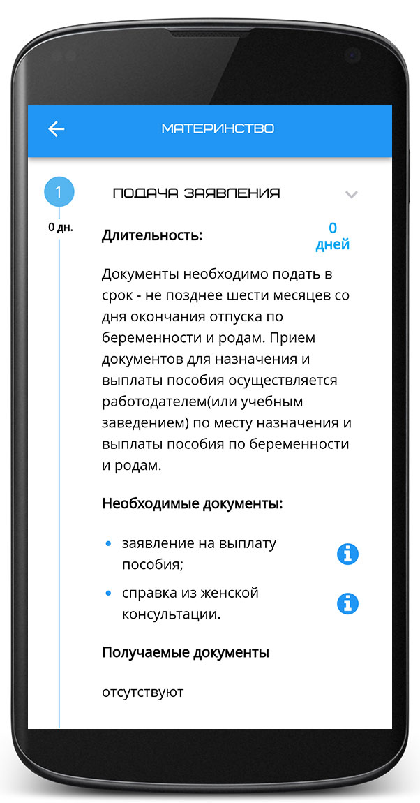
Уточняющая информация
Предоставляет пользователям мобильного приложения, уточняющую справочную информацию по выбранному разделу/пункту

